Slide 1

€
ANO či NE ?
Ing. Otto Daněk, MBE
2024 - 04

Slide 2
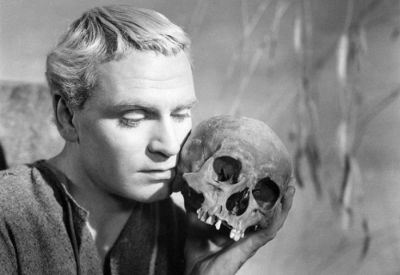
To be or not to be,
that is the question ?
Přijmout či nepřijmout € ?

Slide 3
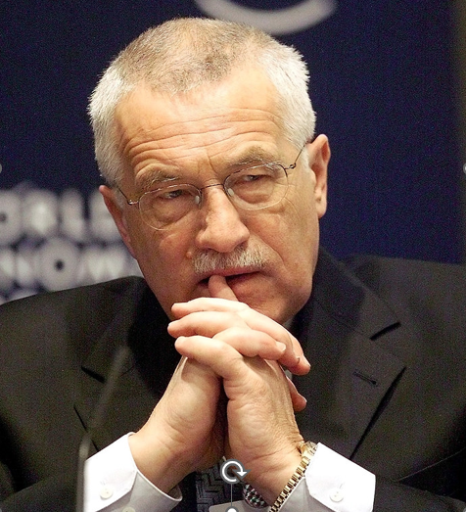
Špatně položená otázka !!!
C

Slide 4


Již tehdy byl přijat
závazek přijmout €
01.04.2004
Tato fotka od autora Neznámý autor s licencí CC BY-SA

Slide 5
Správná otázka:
KDY ?
C

Slide 6
Stanovisko Asociace exportérů
k přijetí eura

Slide 7
I.
Asociace exportérů je dlouhodobě příznivcem přijetí eura, což má racionální důvody. Členství v eurozóně přinese významné úspory na konverzních poplatcích, výsledky společností nebudou ovlivňovány kurzovými vlivy ani ataky spekulantů, plánování bude snadnější a předvídatelnější, zjednoduší se účetnictví firem a usnadní cestování do zahraničí. Výše uvedené zvyšuje náklady firem a to krátí daňové příjmy státu.

Slide 8
II.
Na druhé straně je třeba mít na zřeteli i negativa, která přinese euro.
Obecně známou skutečností je fakt, že členové eurozóny se v případě
krachu ekonomiky některého z příslušníků tohoto uskupení se budou
podílet více než ostatní členové EU na pokrytí jeho dluhu. A Řecko není
zdaleka jediným ekonomickým potížistou. Ohroženy jsou i mnohem
větší ekonomiky na jihu i západě EU.

Slide 9
III.
Minimálně stejně významný argument v tuto chvíli je ztráta
„pojišťovacího ventilu“ v případě růstu ekonomických problému u nás
doma. ČR je výrazně proexportní zemí a kurz nebude možno použít jako
regulační prvek zejména při oslabování ekonomiky. A v této situaci,
ve které se ČR nachází (ceny energetických komodit, přehřátý trh práce,
slábnoucí poptávka, válečné konflikty) by se jednalo o zásadní problém,
který by mohl přinést fatální dopady.

Slide 10
IV.
A nelze se nepoučit ze zkušeností zejména Slovenska, kam euro přineslo zvýšení inflace, problémy průmyslu z důvodu výrazně silnějšího konverzního kurzu koruny než by odpovídalo realitě a střednědobou ztrátu konkurenceschopnosti.

Slide 11
V.
Asociace exportérů doporučuje s přijetím eura počkat do okamžiku, kdy se stabilizuje ekonomická situace u nás doma a ekonomika se dostane na růstovou trajektorii. Pak budeme moci vstoupit do eurozóny jako hrdý a rovnocenný partner členů tohoto klubu, ale rozhodnutí musí padnout pouze a jenom na základě odborné diskuse ekonomů a odborníků, kteří jsou znalí problému.

Slide 12
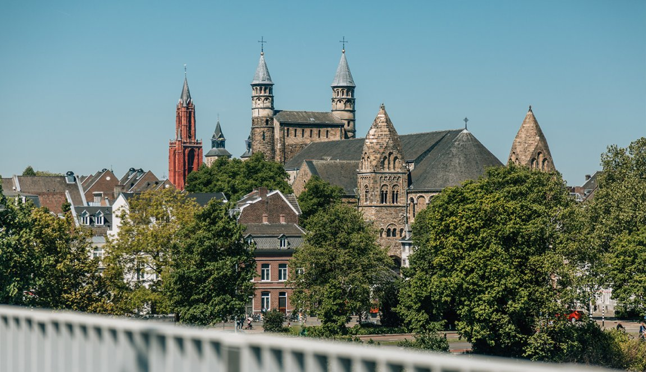
MAASTRICHT

Slide 13
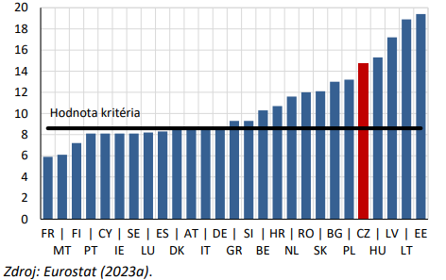
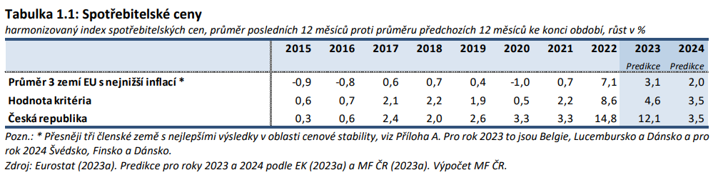
Kritérium cenové stability – průměrná míra inflace 2023/12 (%)
(CZ neplní)

Slide 14
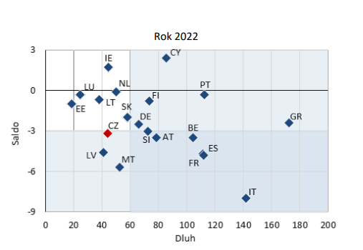
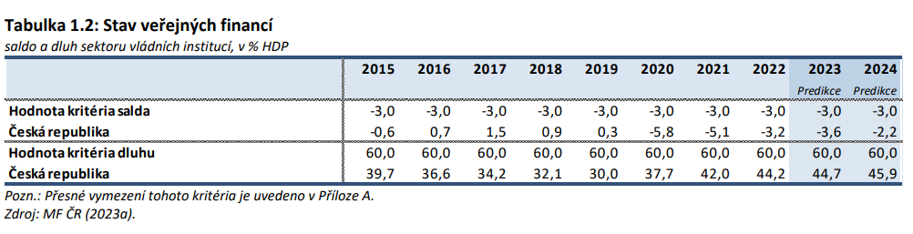
Saldo ČR do r. 2023 neplní, dluh plní

Slide 15
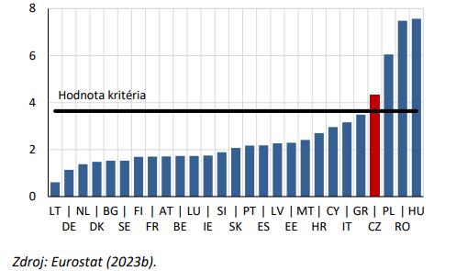
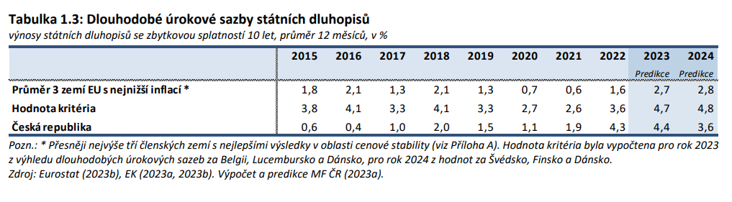
Dlouhodobé úrokové sazby 2022 – výnosy 10ti letých stát. dluhopisů (%)
(ČR neplnila)

Slide 16
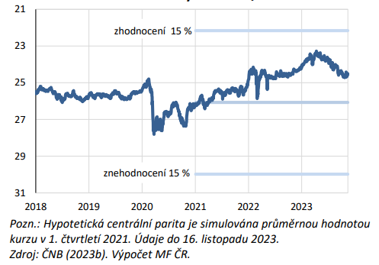
Nominální kurz CZK/EUR – lze vyhodnocovat až po vstupu do ERM II

Slide 17
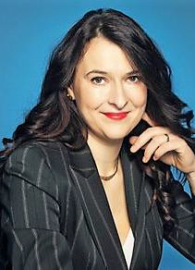
Jak to vidí:

Slide 18
24.04.2023 byly zveřejněny výsledky průzkumu společnosti Deloitte mezi českými podniky, z něhož vyplývá, že České firmy by většinou uvítaly zavedení společné evropské měny v Česku.
Výhody přijetí eura:
1. odstranění kurzového rizika
2. snížení transakčních nákladů. Používám slovo „údajně“, protože
tento průzkum nekoresponduje s jinými průzkumy, podle kterých zhruba 80 % české veřejnosti euro naopak nechce

Slide 19
Nevýhody přijetí eura (1):
1. zvýšení cen způsobené „zaokrouhlováním“.
2. cca 80% obyvatel euro odmítá.
3. existují 2 hlavní konvergenční kanály: cenová hladina a kurz. Zrušením jednoho (kurz) přeneseme transmisi plně na druhý (cenová hladina). Tím v řádu 1-2 desetiletí vytvoříme chronicky zvýšenou inflaci neboli jakýsi syndrom jižanských zemí.
4. důsledkem chronicky zvýšené inflace je potřeba vyšší úrovně úrokových sazeb než ve zbytku eurozóny. Vyšší úrokové sazby jsou ale nedosažitelné, protože se s eurem vzdáme autonomní monetární politiky. Nižší než optimální úroveň úrokových sazeb výrazně usnadňuje vládě zadlužení, takže dochází k chronickému zhoršování veřejných financí

Slide 20
Nevýhody přijetí eura (2):
5. tím, že se zruší kurzový transmisní kanál, rozejde se produktivita práce a mzdový vývoj. Produktivita roste stále stejně, ale nominální mzdy zrychlí. V důsledku klesá konkurenceschopnost. Pokles konkurenceschopnosti nutí firmy konkurovat nikoliv kvalitou a vysokou přidanou hodnotou, ale nízkou cenou. Neboli dojde k přechodu od ekonomiky švýcarského typu (nízká inflace, vysoká přidaná hodnota, hi-tech, kvalifikovaná práce) k ekonomice jižanského až balkánského typu (vysoká inflace, nízká přidaná hodnota, využití nekvalifikované lidské práce). Takže v horizontu 1-2 desetiletí dojde k naprosté likvidaci naší tradiční průmyslové vyspělosti a neblahé strukturální změně české ekonomiky.

Slide 21
Nevýhody přijetí eura (3):
6. přijetím eura podstupujeme téměř jisté riziko zrušení hotovostního eura. A bezhotovostní euro je předstupněm k CBDC, tedy velmi nebezpečné digitální měně centrální banky.
7. přijetí eura v podstatě znamená přijetí CBDC, které připravuje ECB. Jedná se o extrémně zneužitelnou technologii odpovídající logice čínských sociálních kreditů, která umožňuje absolutní elektronickou kontrolu nad identitou jednotlivce.

Slide 22
Několik zajímavostí

Slide 23
Kdy bylo Euro poprvé použito pro hotovostní platby?
1.1.2002

Slide 24
Co symbolizuje znak EURa ?
Řecké písmeno epsilon jako odkaz na kolébku evropské civilizace
Dvě rovnoběžné linie symbolizující stabilitu EURa

Slide 25




















Státy EU – eurozóna (20 zemí - 343 mil. obyv.)
B EST FIN F HR
IRL I CY LT LV
L M D NL P
A GR SK SLO E

Slide 26


Státy EU – ERM II
BG DK

Slide 27





Státy EU – vlastní měna (7 zemí - 68 mil. obyv.)
BG CZ DK HU
PL RO SE

Slide 28
Státy a územní celky mimo EU – platící € (9 zemí 1,3 mil. obyv.)
Monako San Marino Vatikán Andorra Kosovo Černá Hora
Svatý Bartoloměj (FR) Saint Pierre Miquelon (FR)
Akrotiny a Dekalia (CY, GB)

Slide 29
Státy s měnami navázanými na € (22 zemí - 104 mil. obyv.)
Bosna a Hercegovina
ČAD, Benin, Burkina Faso, Gabon, Guinea Bissau, Kamerun, Kongo
Mali, Niger, Pobřeží slonoviny, Rovníková Guinea, Senegal,
Středoafrická republika, Togo
Francouzská Polynésie, Nová Kaledonie, Walis a Futuna
Komory, Kapverdy, Svatý Tomáš, Princův ostrov

Slide 30
Nejslabší koruna: 25.03.1999 hodnota 38,600 Kč/€
Nejsilnější koruna: 21.07.2008 hodnota 22,970 CZK/€

Slide 31


Chcete mě?

Slide 32
Průzkum AE k přijetí €: 2023 – 02 (59 firem)

Slide 33
Průzkum SP k přijetí €: 2024 - 02

Slide 34
Průzkum AE k přijetí €: 2024 - 04

Slide 36
Industrial Deal
a
Green Deal
(při moudrém rozhodování se to nemusí vylučovat)

Slide 37
Industrial Deal
Antverpské deklaraci o evropské průmyslové dohodě
Výzvu podporuje: 1 047 organizací, 25 sektorů, 729 Společností, 279 Asociací a svazů, 39 ostatní
Společnosti a organizace vyjadřují svou plnou podporu evropské průmyslové
dohodě, která doplní zelenou dohodu a udrží vysoce kvalitní pracovní místa pro
evropské pracovníky v Evropě.
Existuje naléhavá potřeba jasnosti, předvídatelnosti a důvěry v Evropu a její
průmyslovou politiku. Jak velmi jasně uvedl belgický premiér Alexander De Croo:
„Potřebujeme náš průmysl pro jeho inovační kapacitu. Přijít s klimatickými
řešeními zítřka. To je důvod, proč by Evropa neměla být pouze kontinentem
průmyslových inovací, ale měla by zůstat kontinentem průmyslové výroby “.

Slide 38
Aby byla do roku 2050 splněna klimatická neutralita a nedávno oznámený cíl
do roku 2040, bude se muset evropská výroba elektřiny znásobit a průmyslové
investice budou muset být šestkrát vyšší než v předchozím desetiletí. Tato
obrovská výzva přichází právě v době, kdy velké společnosti i malé a střední
podniky čelí nejvážnějšímu hospodářskému poklesu za posledních deset let,
poptávka klesá, výrobní náklady se zvyšují a investice se přesouvají do jiných
regionů.
Americká ekonomika, která těží z finanční podpory ze zákona o snižování inflace
(IRA) a její snadná dostupnost, nadměrná čínská kapacita a rostoucí export
do Evropy, to vše ještě více zvyšuje tlak na evropský průmysl.

Slide 39
Naše společnosti čelí této výzvě každý den. Pracovní místa se ruší, výroba se zastavuje, lidé jsou propouštěni. Evropa naléhavě potřebuje zakázky.
Otevřená strategická autonomie pro konkurenceschopnou a odolnou EU je zásadní pro přechod Evropy ve stále se měnícím geopolitickém prostředí. Toho lze však dosáhnout pouze tehdy, pokud také základní a energeticky náročná průmyslová odvětví zůstanou a bude se do nich investovat v Evropě. Bez cílené průmyslové politiky hrozí, že se Evropa stane závislou dokonce i na základním zboží a chemikáliích. Evropa si to nemůže dovolit.
Alexander De Croo – Valné shromáždění OSN78, New York, 20. září 2023
Green Deal: ČR vyproduje tč. 118 mld.tun CO₂ – cíl 2050: 20 mld.tun CO₂ (tj. cca 17 %)
Náklady s tím související: 1,2 bil. Kč do r. 2030, 3,2 bil. Kč do r. 2050
Státní rozpočet 2024 počítá s 2,2 bil. Kč nákladů

Slide 40
Děkuji za pozornost
Otto Daněk
Předseda představenstva ATAS a.s.
Místopředseda Asociace exportérů ČR
1. Místopředseda Elektrotechnické asociace ČR
danek@atas.cz

